Slide 1
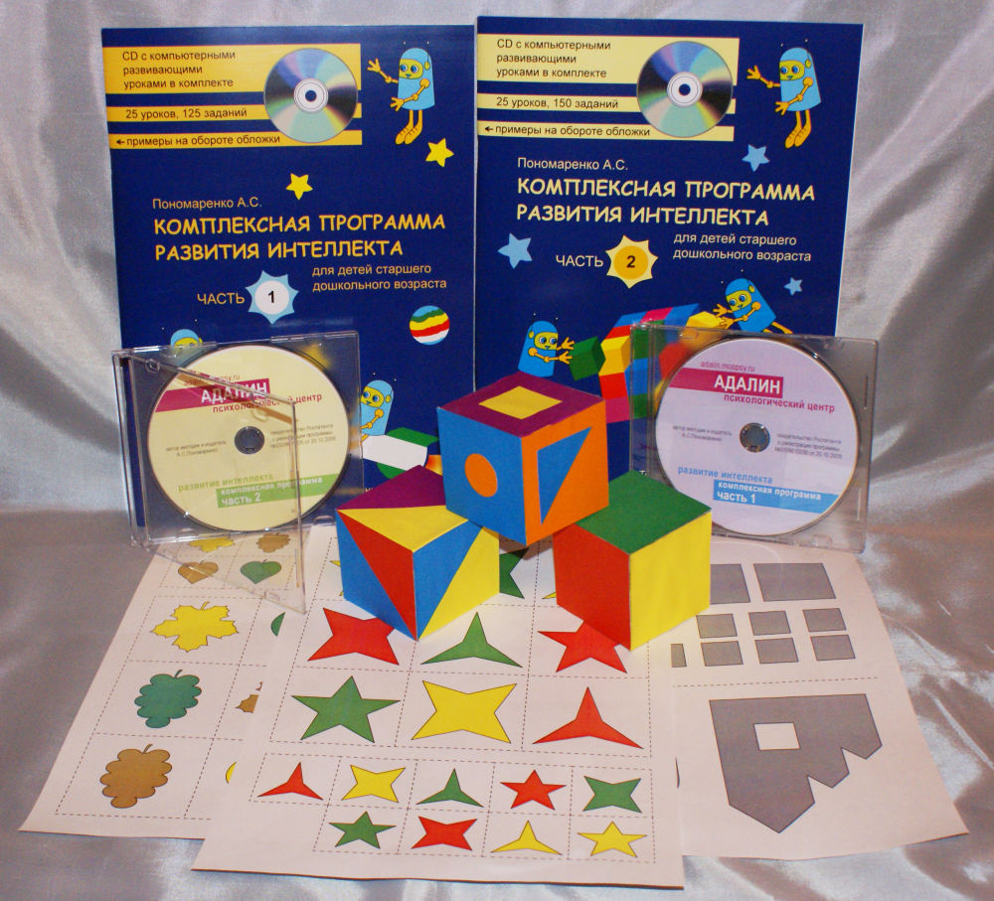
Дидактические игры, как средство развития познавательной деятельности детей с ЗПР
Учитель-дефектолог
МБДОУ №95 г. Мурманска
Каламина Наталия Борисовна

Slide 2
Особенности познавательных процессов у детей с ЗПР
Внимание
неустойчивое, снижение: объема, концентрации, избирательности и распределения.
Восприятие
недостаточное и ограниченное, фрагментарные знания об окружающем мире, нарушены такие свойства восприятия, как предметность и структурность, целостность восприятия.
Память
преобладание наглядной памяти над словесной, низкий уровень самоконтроля в процессе заучивания и воспроизведения, недостаточная познавательная активность и целенаправленность при запоминании.
Речь
бедный словарный запас, нарушение звукопроизношения, несформированность лексико-грамматической стороны речи.
Мышление
трудности в формировании образных представлений, низкий уровень словесно-логического мышления, недостатки
зрительно- аналитико-синтетической деятельности.
Notes:
Оценивая интеллектуальную готовность детей, испытывающих стойкие трудности в обучении, исследователи отмечают основную черту — низкую познавательную активность, которая проявляется хотя и неравномерно, но во всех видах психической деятельности.
Этим обусловлены особенности восприятия, внимания, памяти, мышления и эмоционально-волевой сферы детей с ЗПР.
Поэтому коррекционная работа с детьми данной категории должна активизировать психические процессы, вызывать интерес к процессу познания.

Slide 3
Сущность дидактических игр как средства обучения
Дидактическая игра - одна из форм обучающего воздействия взрослого на ребенка.
Двойственная природа игры –учебная направленность и игровая форма -позволяет стимулировать овладение в непринуждённой форме конкретным учебным материалом.
Notes:
Дидактическая игра — одна из форм обучающего воздействия взрослого на ребенка. В то же время игра — основной вид дея­тельности детей. Таким образом, дидактическая игра имеет две цели:
одна из них — обучающая, которую преследует взрослый,
а другая — игровая, ради которой действует ребенок.

Slide 4
Задачи дидактических игр:
ОБУЧАЮЩИЕ:
расширение кругозора, формирование определённых умений и навыков,
необходимых в практической деятельности, развитие учебных действий.
ВОСПИТЫВАЮЩИЕ:
воспитание навыков сотрудничества, коммуникативности.
РАЗВИВАЮЩИЕ:
развитие внимания, памяти, речи,
мышления , мотивации.
СОЦИАЛИЗИРУЮЩИЕ:
приобщение к нормам и ценностям
общества, адаптация к условиям среды,
стрессовый контроль и саморегуляция.
Notes:
Потребность в игре и желание играть у дошкольников необходимо использовать и направлять в целях решения определенных образовательных задач.

Slide 5
Классификация дидактических игр по уровню деятельности
Изучение нового
Игры, требующие от детей исполнительской деятельности.
Игры, в ходе которых дети выполняют воспроизводящую деятельность.
Игры, в которых запрограммирована контролирующая деятельность.
Игры, включающие элементы поисковой деятельности.
Закрепление
Обобщение и систематизация
Notes:
Классификация дидактических игр позволяет проследить их сущностные особенности, использование которых обеспечивает соответствующий учебно-воспитательный эффект.
Игры, требующие от детей исполнительской деятельности. Эти игры чаще всего используются при изучении нового материала.
С помощью этой группы игр дети выполняют действия по образцу или указанию. В этой группе игр можно использовать такие задания: выложить узор, нарисовать фигуру подобную данной.
Игры, в ходе которых дети выполняют воспроизводящую деятельность.
Используются для закрепления материала.
К этой группе относятся игры, способствующие формированию вычислительных и графических навыков. Это «Математическая рыбалка», «Лабиринт», «Как добраться до вершины».
Игры, в которых запрограммирована контролирующая деятельность.
К ним можно отнести: игры «Я учитель», «Контролёр» в которых дети выполняют проверку чьей-то работы.
Игры, включающие элементы поисковой деятельности.
Дети должны выявить закономерность, Находить общее и различия: «Определи закономерность», «По какой тропинке ты пойдешь».
Последние два вида дидактических игр используются для обобщения и систематизации материала.

Slide 6
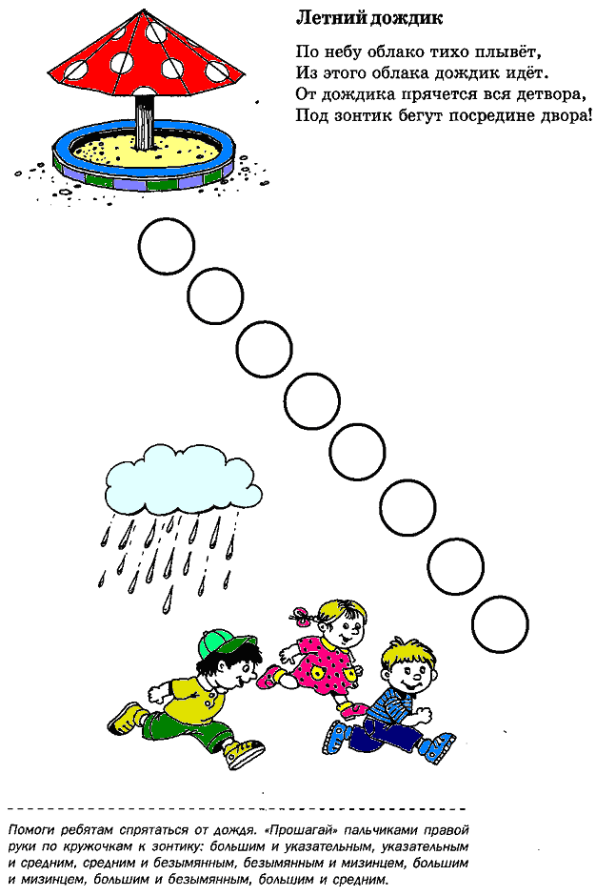
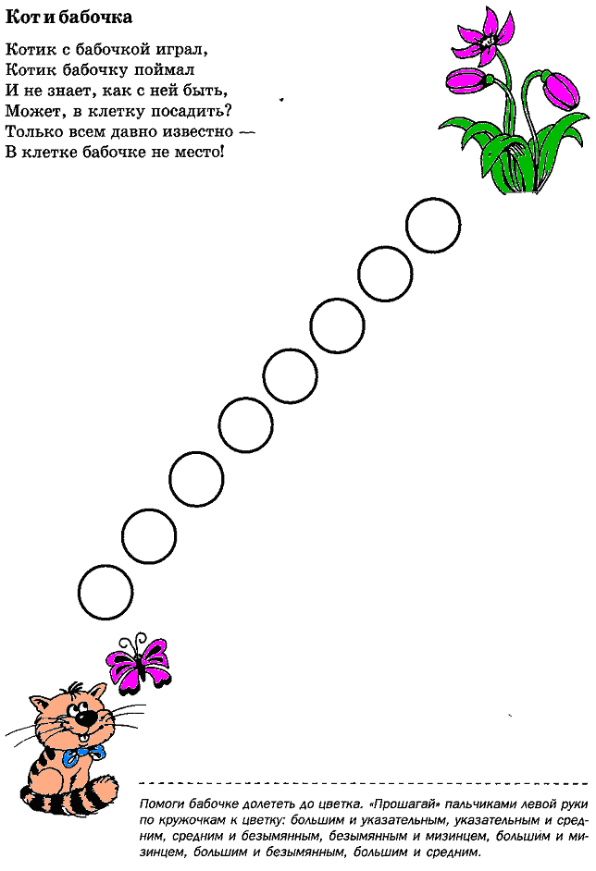
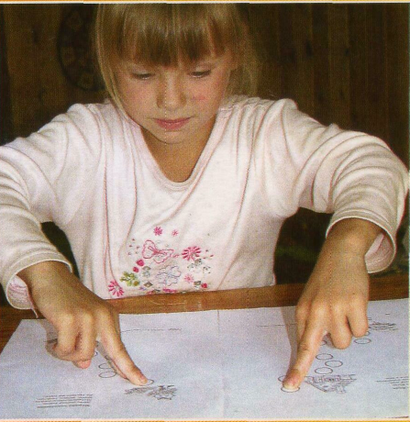
«Пальчиковые шаги»
Цель: развитие памяти, внимания, зрительно-пространственного восприятия, координации движений кистей и пальцев рук.
Notes:
Рассмотрим некоторое игры, используемые для развития познавательной деятельности детей с ЗПР в коррекционно-развивающем процессе.
«Пальчиковые шаги» — это упражнения, направленные на развитие координации движений кистей и пальцев рук. Они интересны не только своим содержанием, но и возможностью экспериментировать, фантазировать, придумывать новые варианты работы.
В пособии представлены варианты работы для левой и правой руки. Рекомендуется начинать работу с варианта для ведущей руки и впоследствии постепенно переходить к работе со второй рукой. Самый слож­ный вариант работы — разнотипные и содружественные - одновременные движения пальчиков обеих рук.

Slide 7
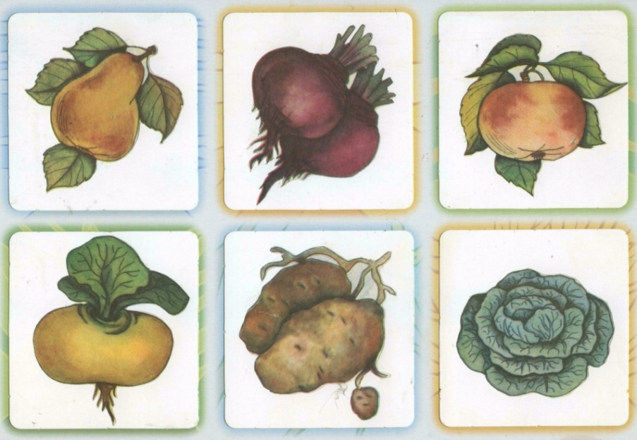
«Волшебный экран»
Цель: развитие логического мышления, речевых обобщений
Notes:
«Волшебный экран».
Игра проста в изготовлений. Нам понадобится прозрачный файл-угол, на который приклеивается 6 липучек, фишки, и карточки с заданиями на одной их стороне располагаются задания, а на обратной в места правильных ответов нарисовано улыбающееся солнышко.
Игра заключается, в следующем ребенок кладет перед собой «Волшебный экран». Ему предлагается, например, отметить фишками, что лишнее на этой картинке.
Ребенок расставляет фишки так, как счита­ет правильным.
Педагог мо­жет предложить ему объяснить свой выбор. За­тем экран поднимают, переворачи­вают на другую сторону и проверяют, правильно ли расставлены фишки. Если задание выполнено верно, то в местах расположения фишек ребенку улыбнется сол­нышко. Таким же образом выполняются и другие задания игры.

Slide 8
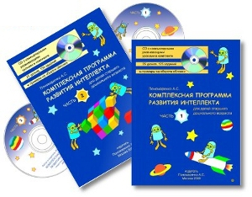
«Комплексная программа развития интеллекта»
Цель: развитие мышления, памяти, внимания и школьных навыков у детей старшего дошкольного возраста (5-7 лет).
Пособие состоит из двух частей (Часть 1 и Часть 2). Каждая часть пособия включает в себя
книгу с развивающими заданиями,
CD-диск с компьютерными методиками.
Notes:
Развивающее пособие «Комплексная программа развития интеллекта» -направлено на развитие мышления, памяти, внимания и школьных навыков у детей старшего дошкольного возраста (5-7 лет). Пособие состоит из двух частей (Часть 1 и Часть 2). Каждая часть пособия включает в себя книгу с развивающими заданиями, CD-диск с компьютерными методиками и наглядные пособия. Книга и диск содержат по 25 уроков. Каждый урок в книге состоит из 6 заданий, каждый урок диска - из 5 заданий. Задания диска дополняют упражнения, приведенные в книге. Кроме того, они повышают интерес ребенка к занятиям. В сумме книга и компьютерный диск содержат 275 уникальных заданий

Slide 9
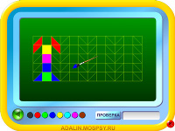
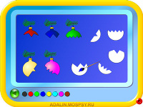
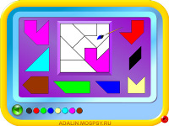
Развитие наглядно-образного мышления
Методика "Елочные шары"
Методика "Продолжи узор"
Методика "Мозаика"
Notes:
Рассмотрим некоторые задания из этого пособия.
Методика "Елочные шары" развивает наглядно-образное мышление. В этом задании нужно раскрасить осколки елочных игрушек подходящим цветом. Как установили детские психологи, подобные методики необходимы ребенку для развития математических способностей.
Методика "Продолжи узор" развивает наглядно-образное мышление. Для выполнения этой методики от ребенка требуется внимание и усидчивость. Эта методика относится к классу методик, развивающих школьные навыки.
Методика "Мозаика" развивает не только наглядно - образное, но и пространственное мышление. Ребенок приобретает умение сравнивать размер и форму геометрических фигур, используя заданный образец.

Slide 10
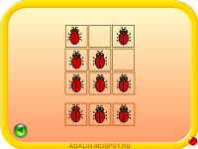
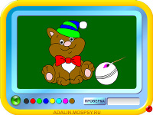
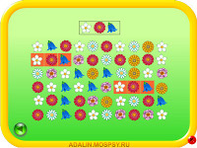
Развитие логического мышления, внимания, памяти
Методика "Раскрась изображение по памяти"
Методика
"Заполни
таблицу
Методика «Поиск заданной
Последовательности»
Notes:
Методика «Заполни таблицу». Развивает внимание и логическое мышление. Занимаясь с использованием подобных методик, ребенок научится анализировать и находить закономерности в логическом построении различных структур.
Все родители понимают важность занятий по развитию памяти. В пособии этому уделяется большое внимание, используется более 30 различных методик. Методика «Раскрась изображение по памяти» одна из них, она способствует развитию зрительной памяти.
Методика "Поиск заданной последовательности" направлена на развитие произвольного внимания, работоспособности и устойчивости к монотонной деятельности, требующей постоянного сосредоточения внимания.

Slide 11
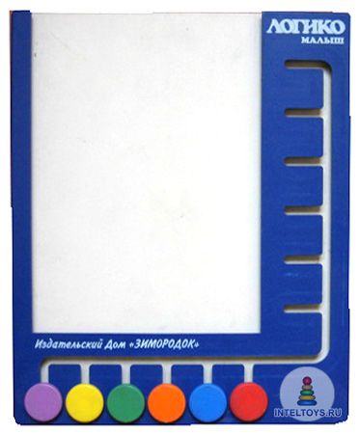
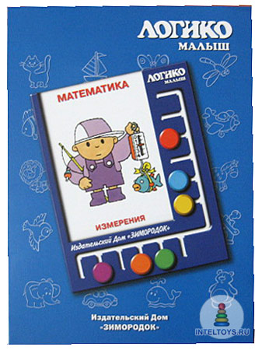
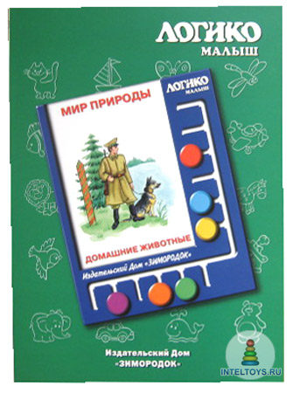
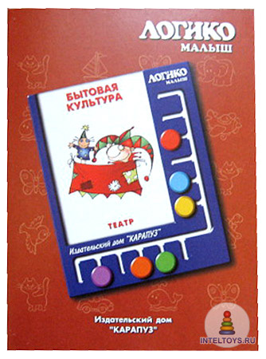
Игры с планшетом «Логико-малыш»
Пособие состоит из планшета с разноцветными передвижными фишками и комплектов карточек. ( Карточки с заданиями продаются отдельно). Каждый комплект содержит 8 иллюстрированных карточек по конкретной теме.
Notes:
Планшет «Логико-малыш» позволяет:
в игровой форме закреплять и систематизировать освоенный материал, учитывая индивидуальные особенности каждого ребенка;
комплексно развивать логическое мышление, внимание, память, воображение и речь
Пособие состоит из планшета с разноцветными передвижными фишками и комплектов карточек. Каждый комплект содержит 8 иллюстрированных карточек по конкретной теме. Мир природы, Математика, Развитие речи, Бытовая культура и т.д.

Slide 12
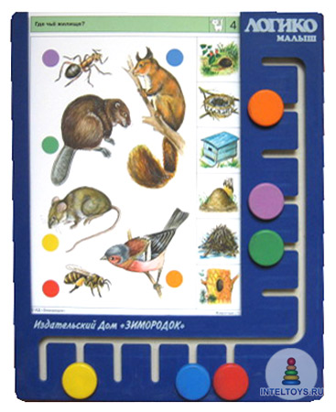
Как работать с планшетом?
Ребенок поочередно вставляет карточки в планшет и, передвигая фишки, отвечает на поставленные вопросы
Оборотная сторона содержит ответы для самопроверки, дополнительные вопросы и темы бесед по иллюстрации.
Notes:
До выполнения задания кружки располагаются в нижней части планшета.
Затем карточка с заданием вставляется в планшет. На карточке расположены вопросы – картинки. Возле каждой картинки нарисован кружок. Цвета кружков на карточке соответствуют кружкам на планшете. В правой части карточки, в вертикальном ряду расположены ответы. Ребенок должен найти правильный ответ и отвезти к нему кружок того же цвета, что нарисован возле вопроса на карточке.
Когда ребенок выполнит все задания, кружки планшета будут располагаться в определенной последовательности в правой части планшета. Перевернув карточку, ребенок найдет там правильную последовательность разноцветных кружков и, вставив карточку в планшет, сможет сопоставить со своей последовательностью.
Если на все вопросы ребенок ответил правильно – последовательности совпадут, а если что-то неверно кружки окажутся не на своем месте. Тогда можно снова перевернуть карточку и найти правильные ответы. Детям очень нравиться заниматься с планшетом. Возить кружочки, как машинки гораздо интереснее, чем просто показывать ответы пальчиком. К тому же вырабатывается ценный навык самопроверки.

Slide 13
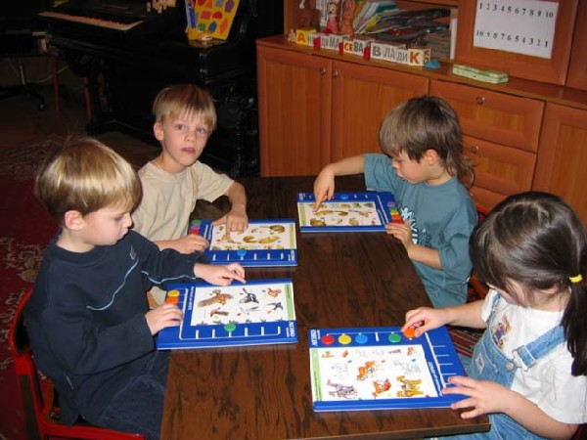
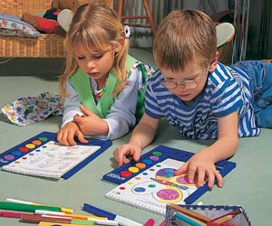
Спасибо за внимание

